Slide 1
ARELALIM
Association Régionale
des Enseignants de Langues Anciennes
du Limousin
CEREMONIE
DE REMISE DES PRIX
2022
CONCOURS AFFICHES ANTIQUES
COUPE DES JEUNES HUMANISTES

Slide 2
Docteure en droit privé, thèse sur les différences biologiques entre les sexes, juriste au CHU de Limoges puis coordinatrice de l’espace de réflexion éthique de Nouvelle Aquitaine et ingénieure pédagogique à l’Université de Limoges.
Aujourd’hui responsable du pôle Formation au sein de l’Agence limougeaude E2S Conseil et Formation, agence de conseil et formation pour les structures de l’économie sociale et solidaire

Slide 3
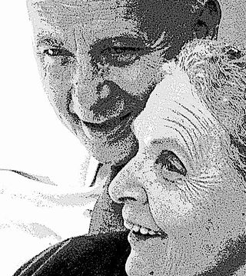
L’AVENIR DE L’HOMME EST LA FEMME
LOUIS ARAGON, LE FOU D’ELSA, 1963

Slide 4
OLYMPE DE GOUGES

Slide 5
DICTIONNAIRE LAROUSSE 1956
DEFINITIONS
FEMME: Compagne de l’homme: épouse; celle qui est ou a été mariée.
FILLE: Personne de sexe féminin, considérée par rapport aux parents
FEMELLE: Animal de sexe féminin

Slide 6
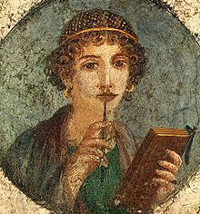
SAPPHO

Slide 7
SIMONE
DE
BEAUVOIR

Slide 8
« Le mariage multiplie par deux les obligations familiales et les corvées sociales »
La Force de l’âge, 1960
« On ne naît pas femme, on le devient »
Le Deuxième sexe, 1949

Slide 9
DETERMINISME:
Doctrine philosophique selon laquelle les actions de l’homme, ou de la femme, sont soumises à un ensemble de causes extérieures, des lois naturelles

Slide 10
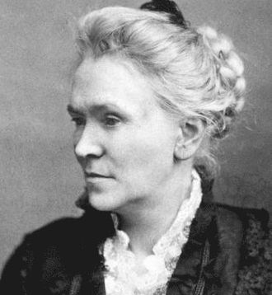
MARGARET ROSSITER
MATILDA JOSLYN GAGE

Slide 11
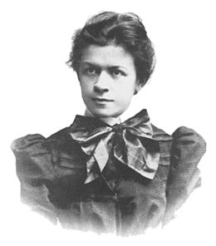
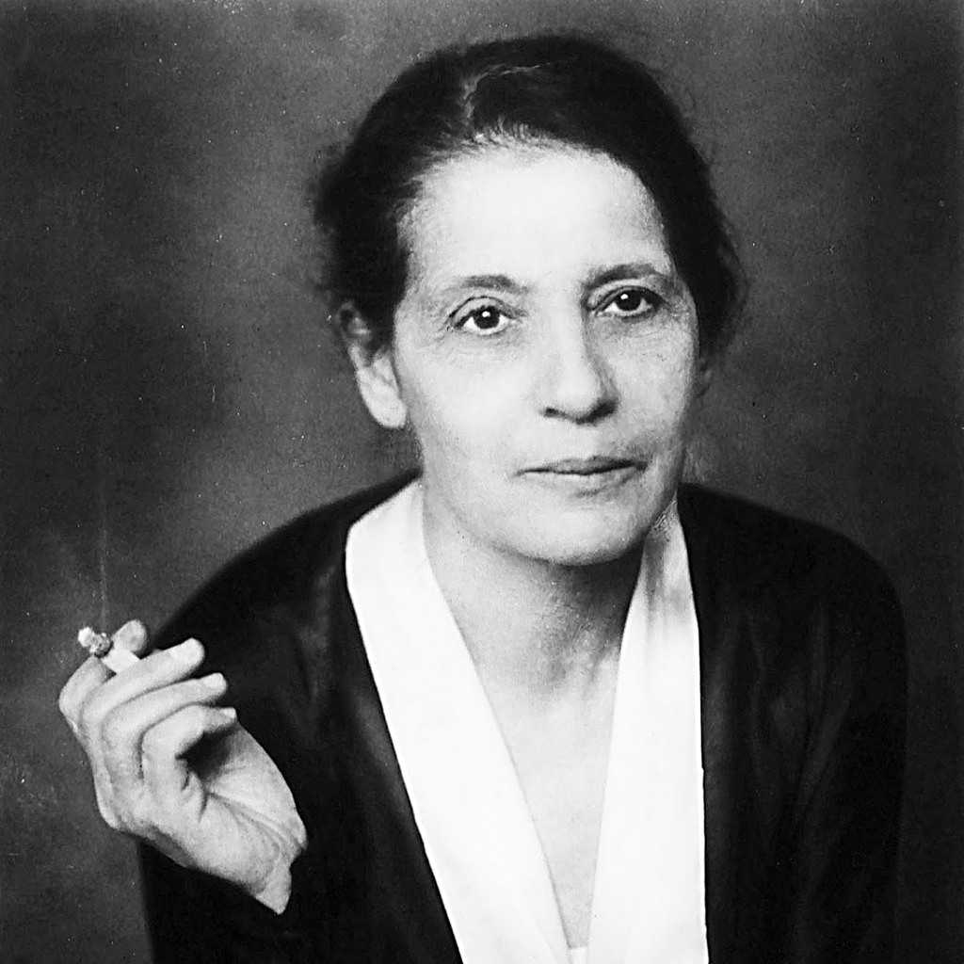
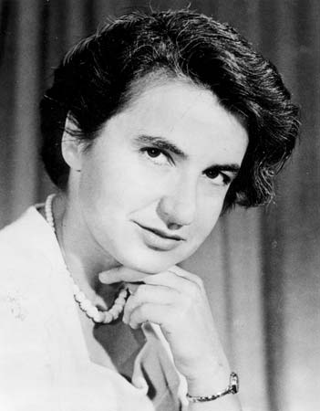
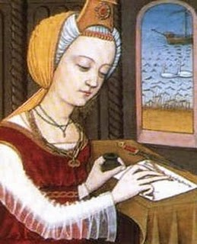
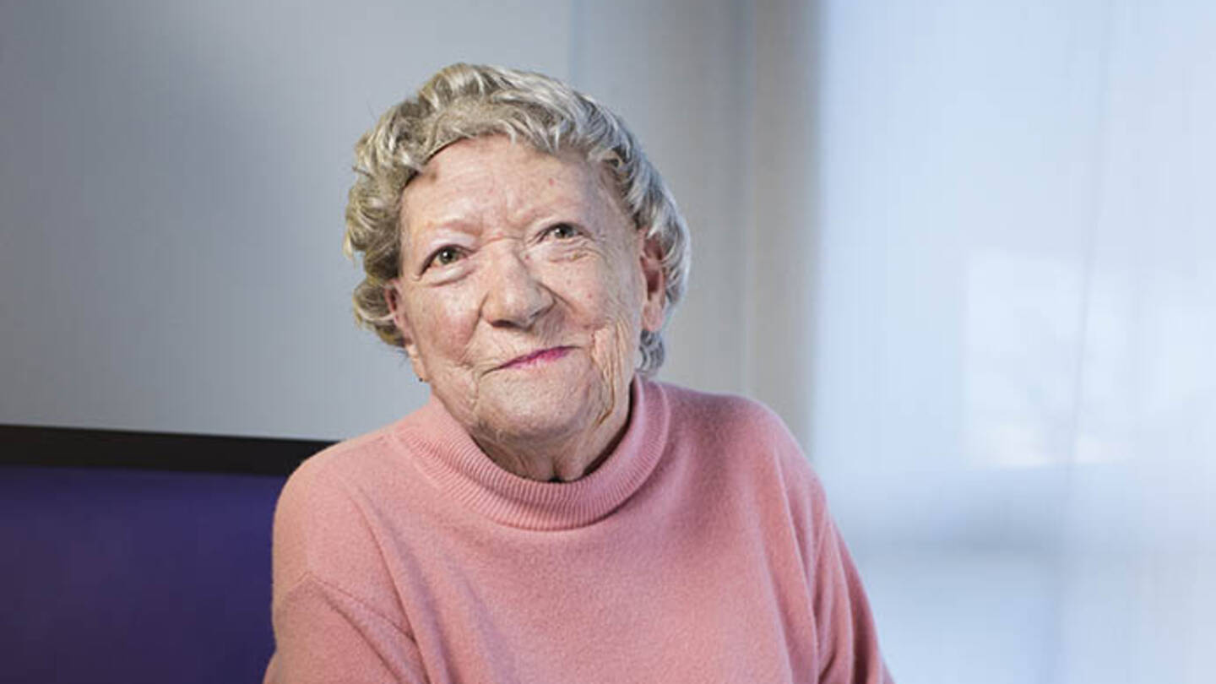
MILEVA
EINSTEIN
ROSALIND FRANKLIN
ME I
TNER
LISE
DE
SALERNE
TROTULA
MARTHE GAUTIER

Slide 12
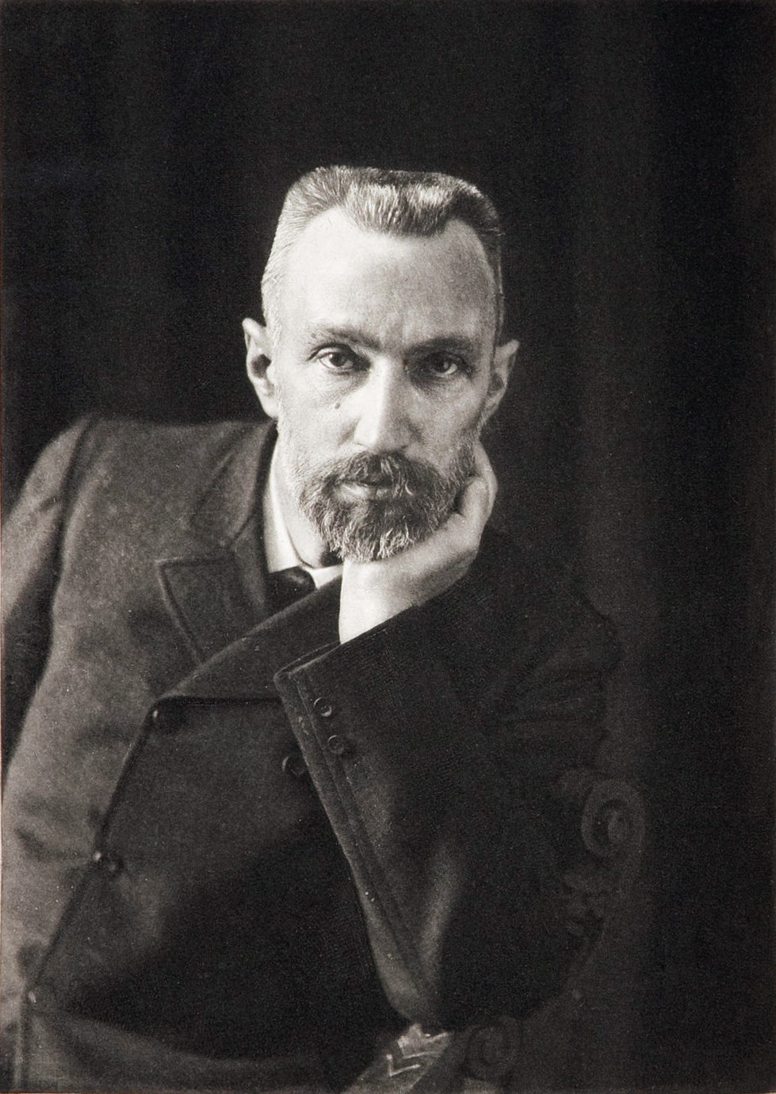
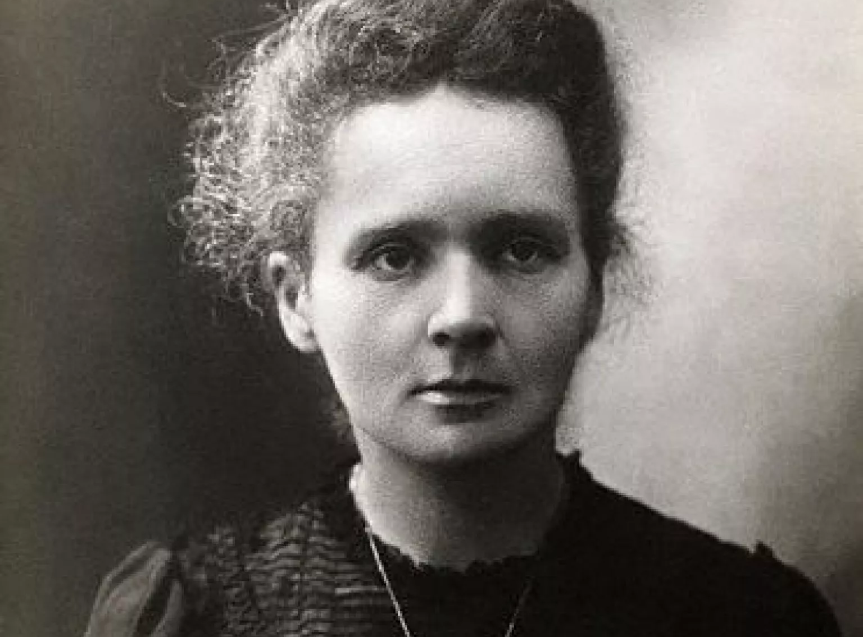

Slide 14
L’avenir de l’homme est la femme.
Elle est la couleur de son âme.
Elle est sa rumeur et son bruit.
Et sans elle, il n’est qu’un blasphème.
Louis Aragon, Le Fou d’Elsa
L’humanité n’adviendra que lorsque les hommes considèreront les femmes comme leur égal et cesseront de les déshumaniser, de les déconsidérer, de les réduire.

